Slide 1
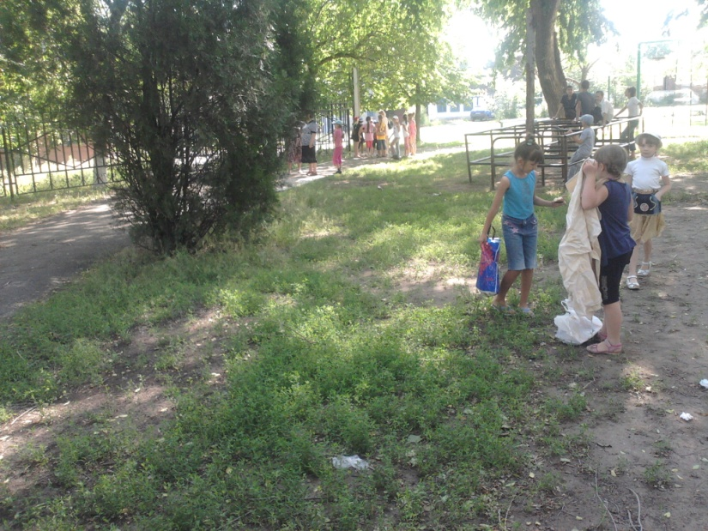
Програма Intel “Шлях до успіху”
Проект
«Куточок відпочинку”
Учасники проекту:
Маслова Валерія,
Бусел Дмитро,
Ковалюк Дар’я,
Чальцев Артур,
Соріч Ростислав.
Фіасилітатор Ніна Іванівна Шиян
м.Василівка Запорізька область
червень 2013 р.

Slide 2
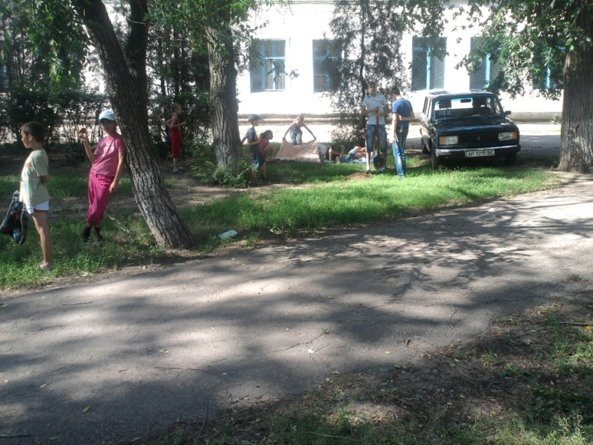
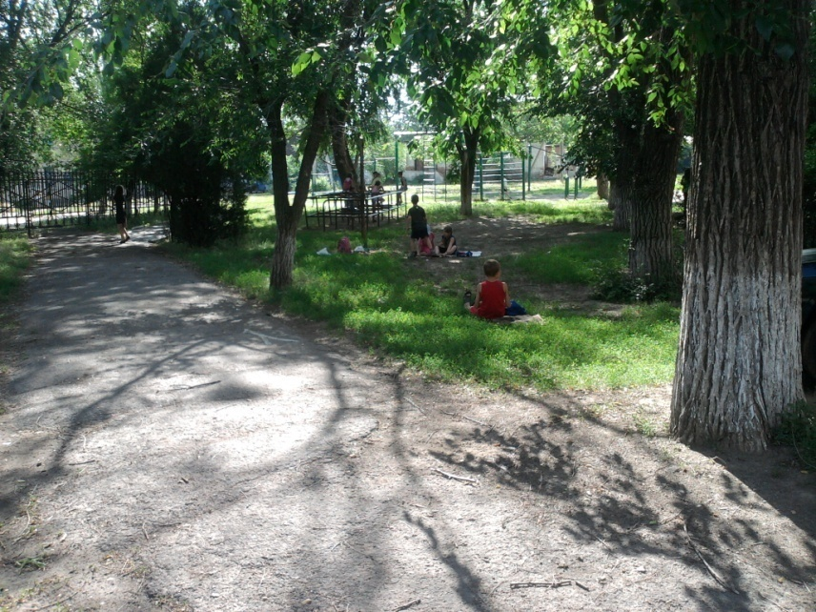
Влітку при школі працює Табір відпочинку для молодших школярів У САДКУ БІЛЯ ШКОЛИ ДІТИ ПРОВОДЯТЬ БАГАТО ЧАСУ щодня!
Проблема:
Після рухливих ігор ЇМ ПОТРІБНІ ОБЛАШТОВАНІ КУТОЧКИ для ВІДПОЧИНКУ!!!

Slide 3
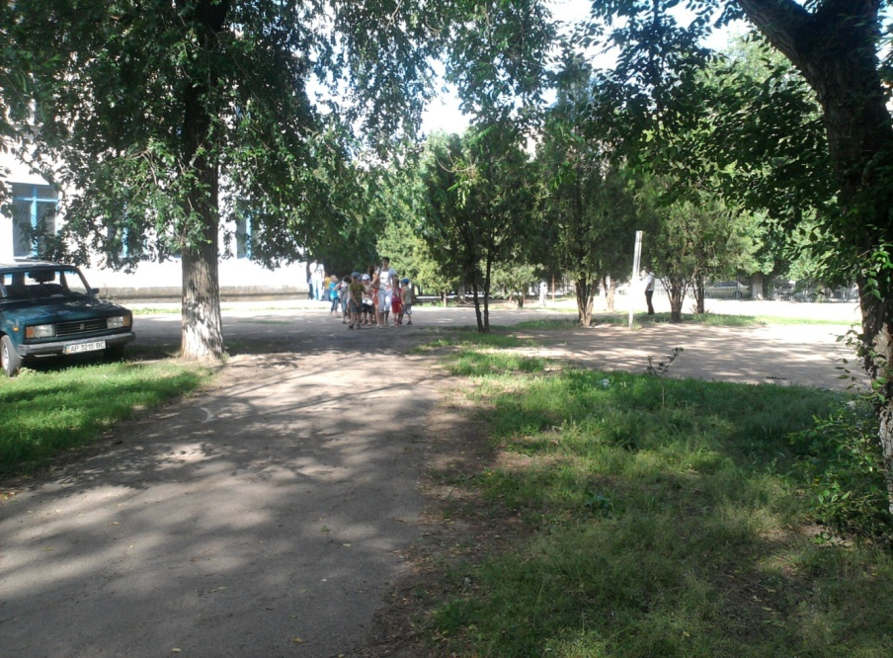
ОПИТУВАННЯ УЧНІВ, ВЧИТЕЛІВ ШКОЛИ:
Після того учні нашого класу побудували лавку
для вболівальників. Вчителі і діти запитували і просили нас продовжувати таку роботу.
Всього опитано 91 чол.,
з них 17 вчителів та 74 учня

Slide 4
Шляхи вирішення
проблеми:
І. Просити директора і завгоспа школи облаштувати
куточки.
ІІ. Зібрати гроші для купівлі готового
штучного майданчика.
ІІІ. Самим знайти і використати природний матеріал
для створення куточка.
Ми за екологічно чистий і безкоштовний
проект!!!

Slide 5
ПЕРЕЛІК РОБІТ:
1.Підготувати матеріал для роботи.
2.Обговорити з директором місце для куточка відпочинку.
3.Підготувати ділянку.
4.Розмітити і вкопати пеньки, пофарбувати.
5.Зробити цікавинку для дітей.

Slide 6
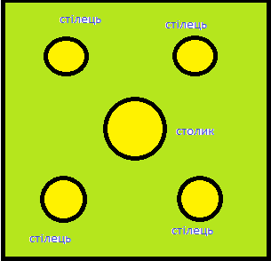
Кошторис робіт:
 | Матеріали | Кількість | Приблизна вартість
1 | Пеньки | 5 шт | Безкоштовно з сухих дерев
2 | Лак для дерева | 200 г | Допомога Вови
3 | Інструменти | Лопата, граблі, пилки | Шкільні
Схема куточка:

Slide 7
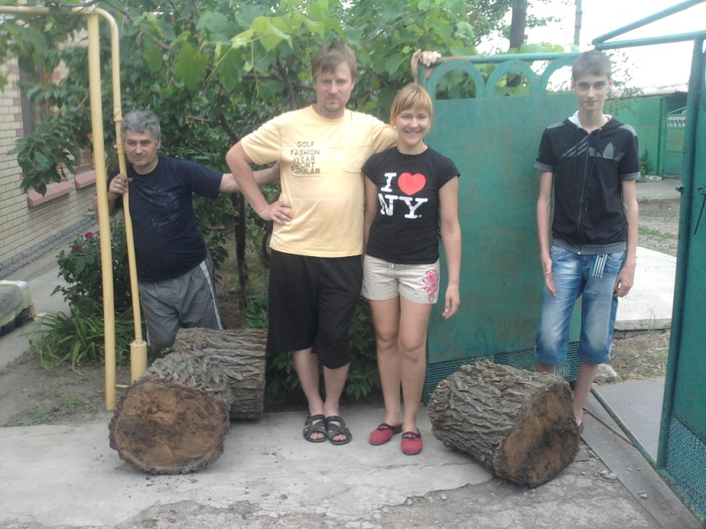
Матеріали готували самі:
хлопці використали
дерево,що впало під
час бурі у школі.
Дівчата попросили
допомоги батьків:
батько Лєри нарізав
колоди на своєму саду

Slide 8
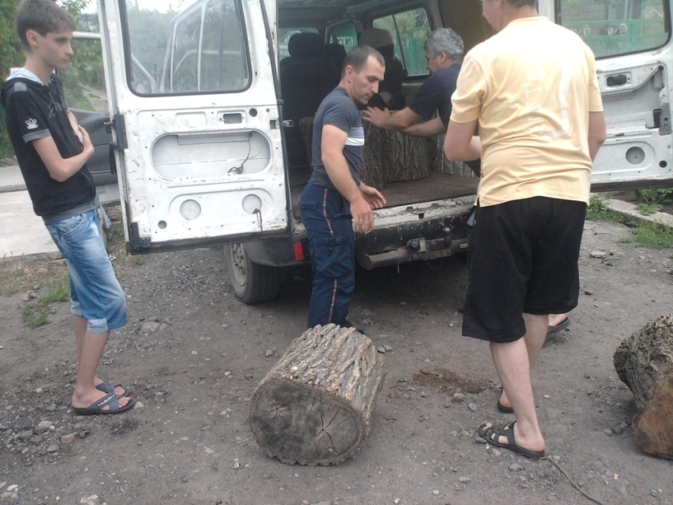
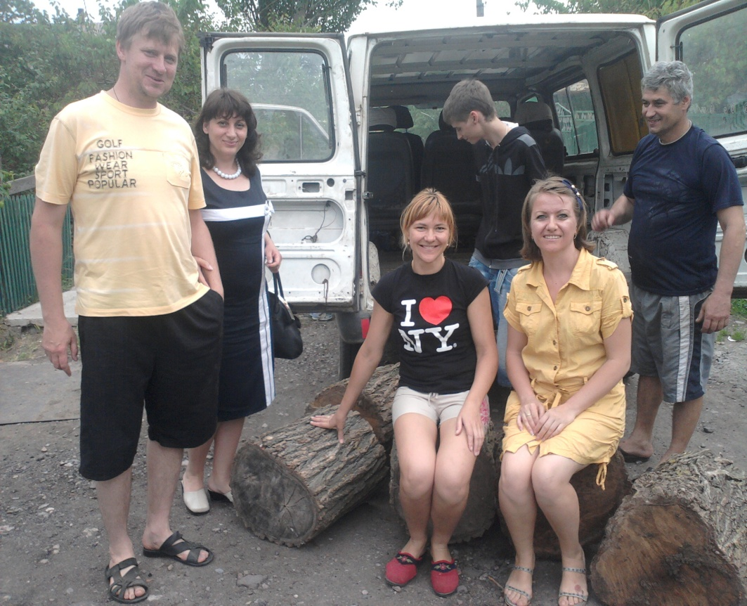
Охоче допомогли
перевезти пеньки
власним автобусом
батьки Тодоров В.,
Бусел В, Шибаєв Д.
А мами морально
підтримували нас.

Slide 9
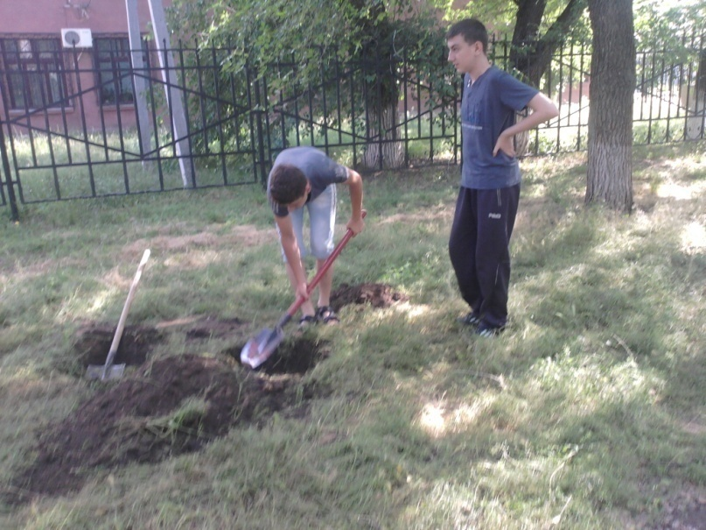
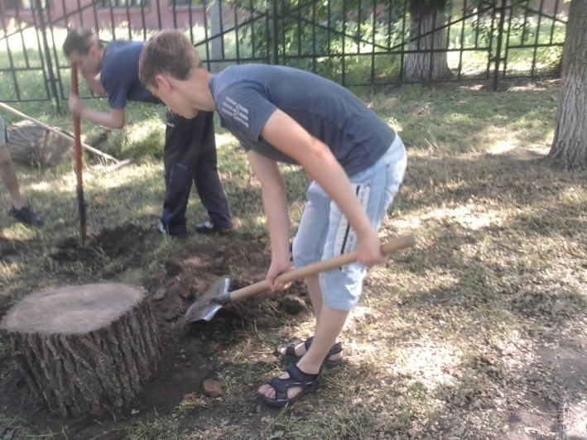
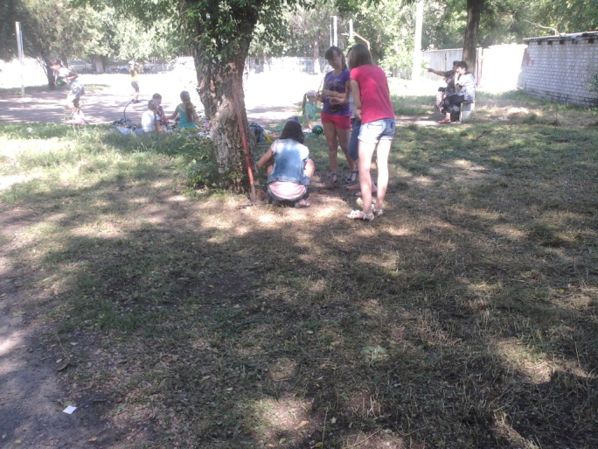
Разом весело і легко працювати!

Slide 10
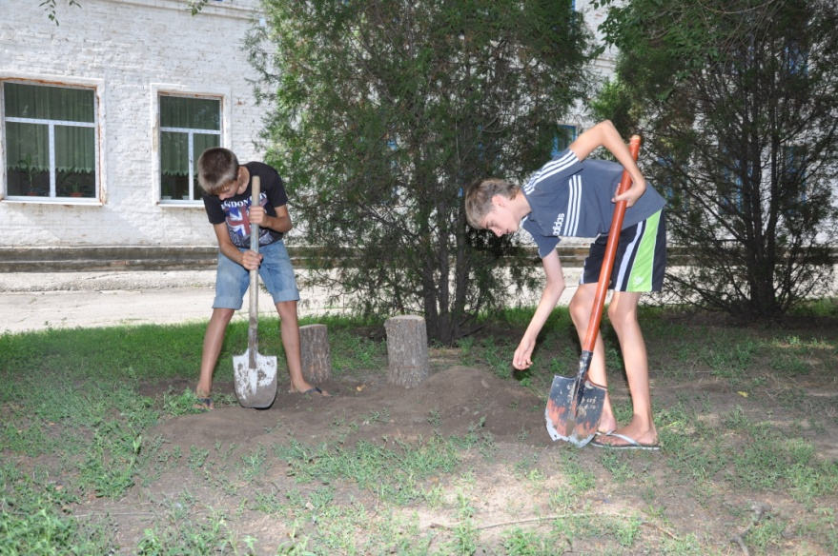
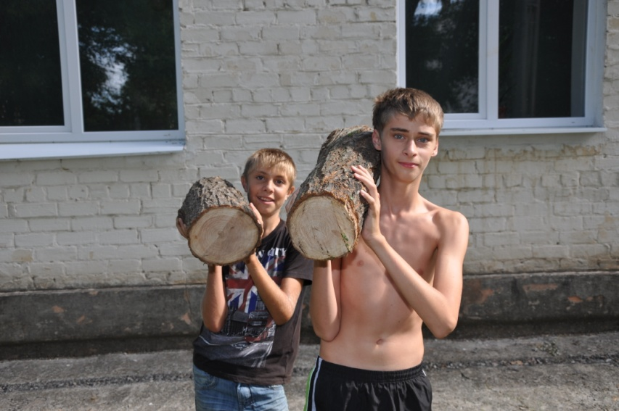
Підготували аж 10 пеньків!!!
Вистачить на два куточки!

Slide 11
Куточок відпочинку
під
ялинками готовий!

Slide 12
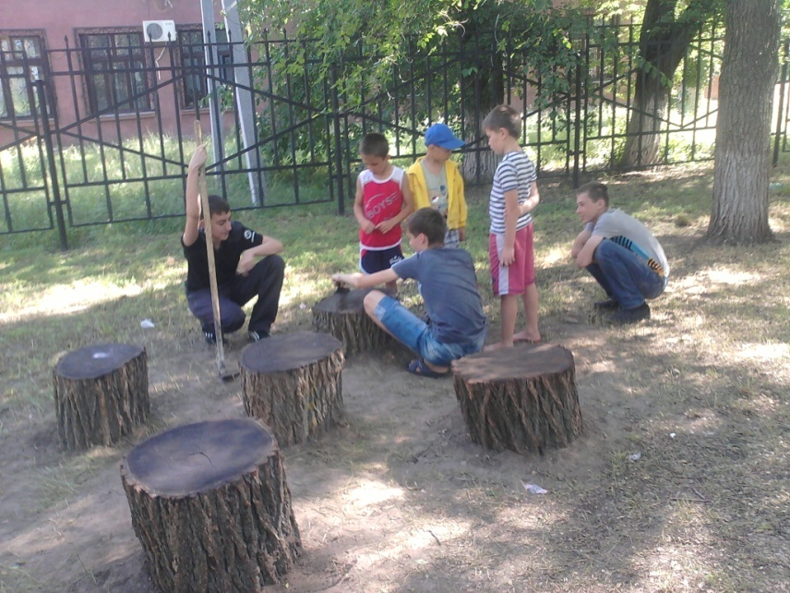
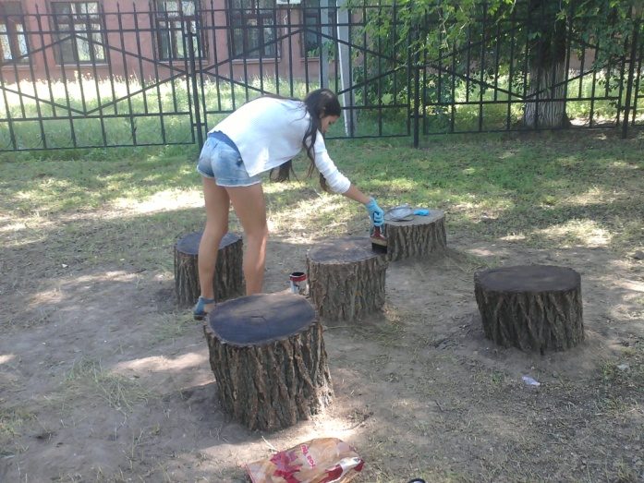
Дітлахи пропонували свою допомогу!!!

Slide 13
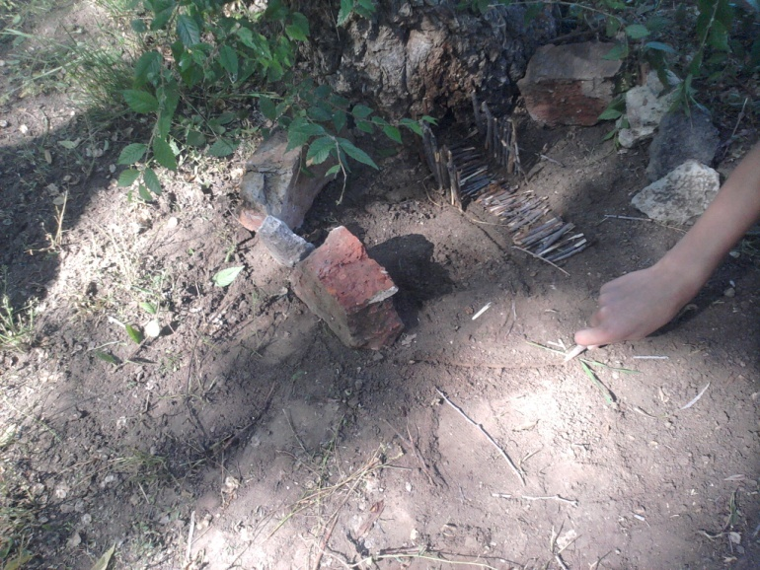
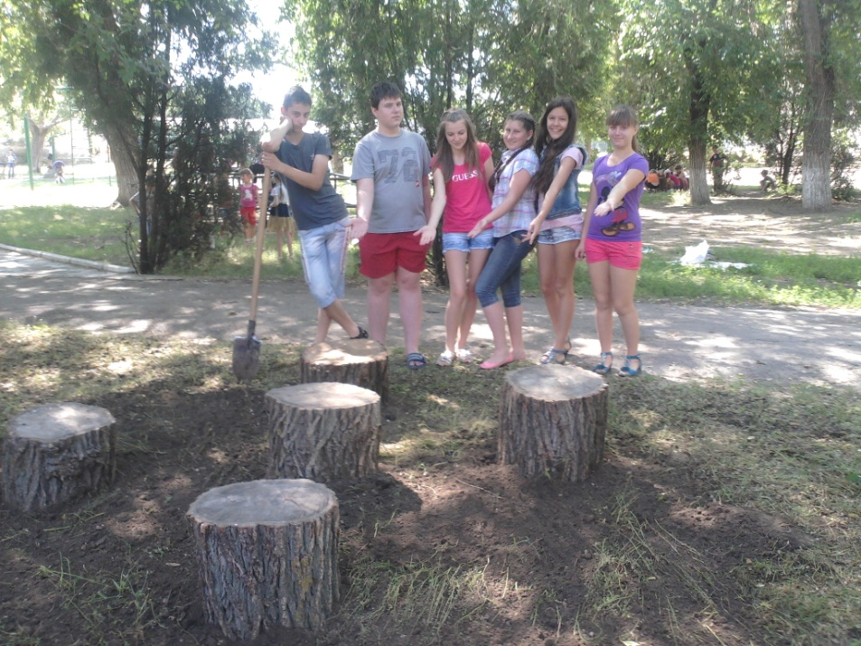
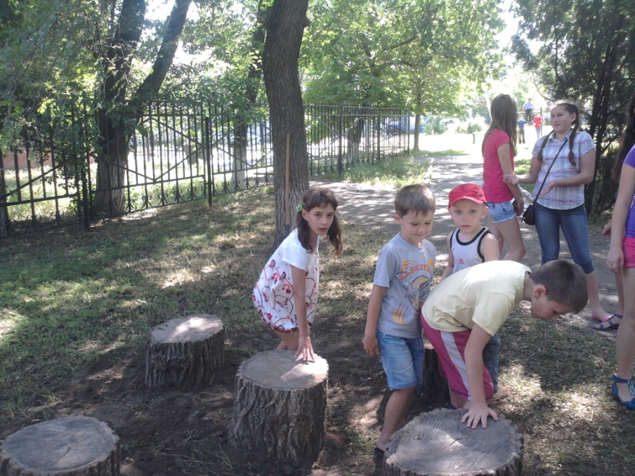
Куточок відпочинку готовий , а поряд з ним
вхід у таємничий замок під деревом!

Slide 14
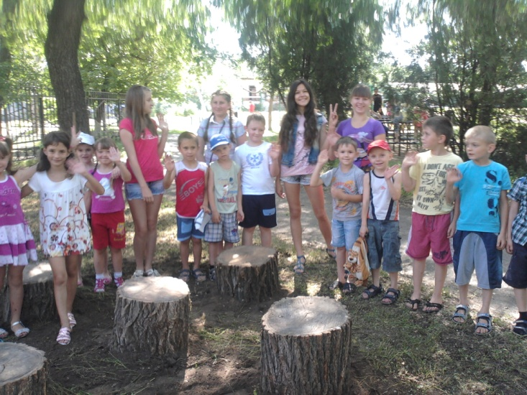
Відкриття куточку відпочинку
для малечі!!!

